Slide 1

Computer Vision
26.01.2018
Buổi 6: Khái niệm ảnh, tiền xử lý ảnh, lấy ngưỡng, histograme, xử lý nhị phân, Tìm contour, convex hull
Phạm Hữu Biên

Slide 2

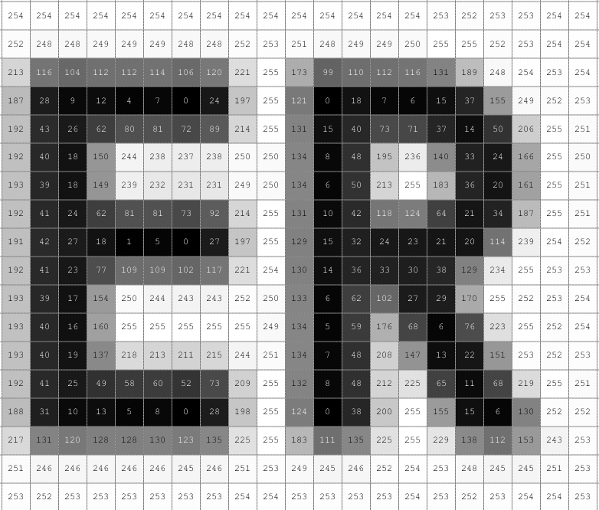
1. Khái niệm ảnh
Chúng ta thấy gì ?
Máy tính thấy gì?

Slide 3
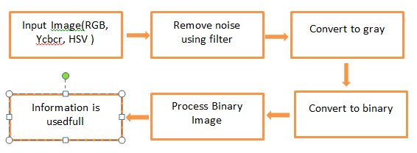
1. Khái niệm xử lý ảnh(next)

Slide 4
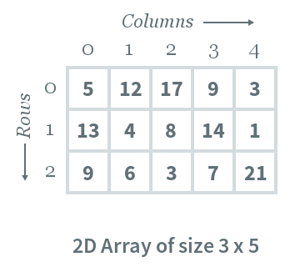
1.1Ảnh xám

Slide 5

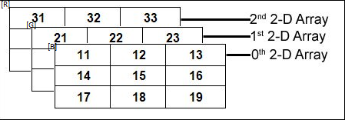
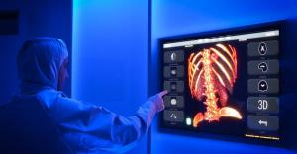
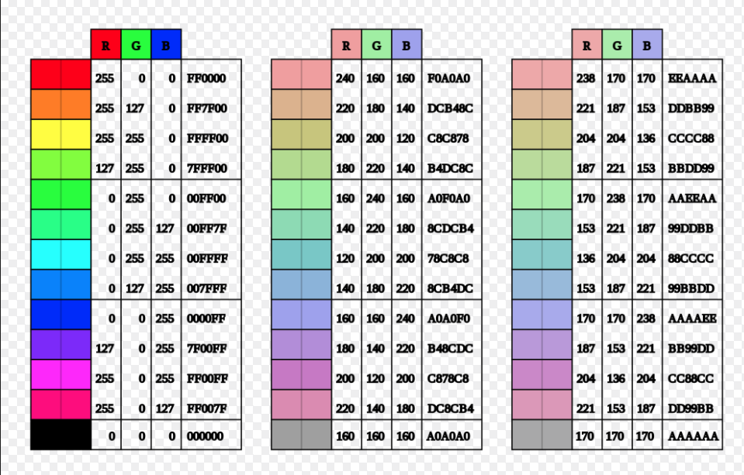
1.2 Ảnh màu

Slide 6
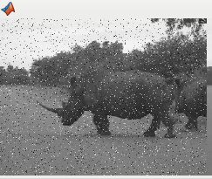
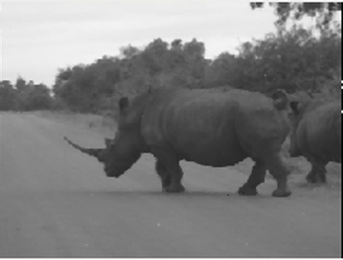
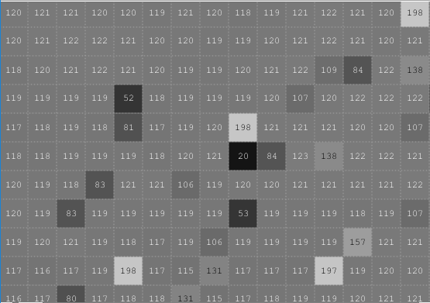
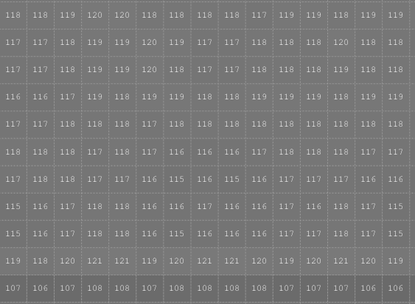
1.3 Tiền xử lý
Notes:
Câu hỏi đặt ra computer vision là gì?

Slide 7
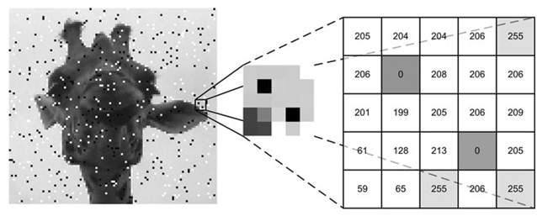
Phân tích nhiễu

Slide 8
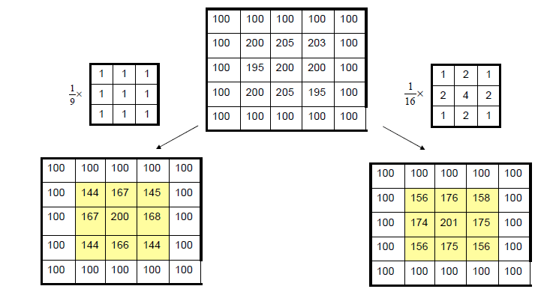
1.4 Bộ lọc Mean

Slide 9
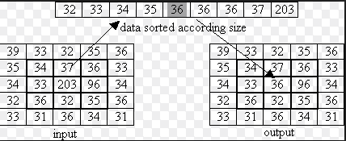
1.5 Bộ lọc Median

Slide 10
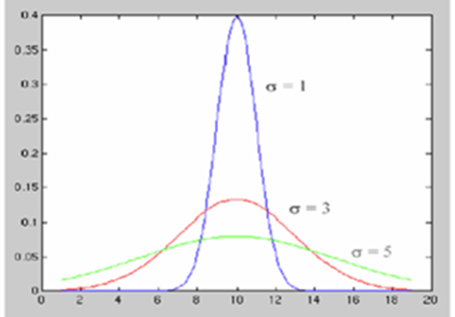
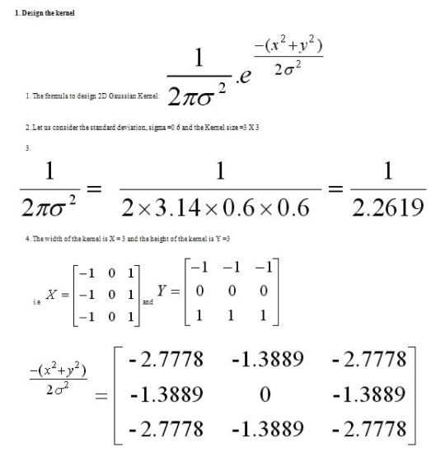
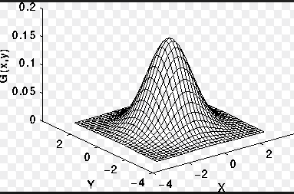
1.6 Bộ lọc Gaussian

Slide 11
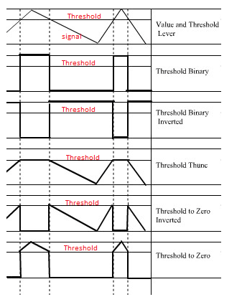
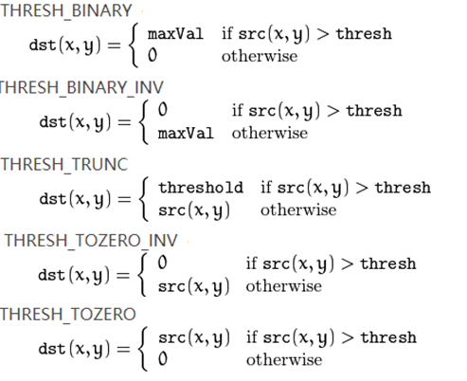
1.7 Threshold

Slide 12
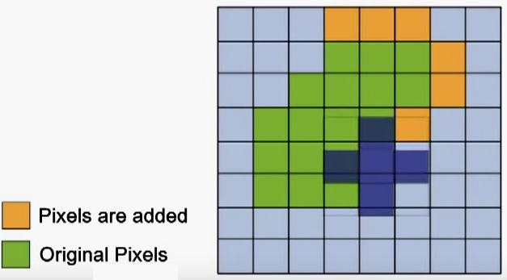
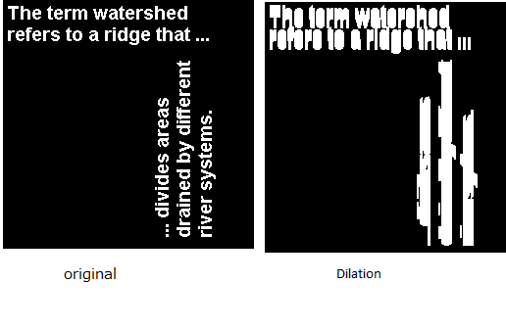
1.8 Xử lý ảnh nhị phân
Dilation

Slide 13
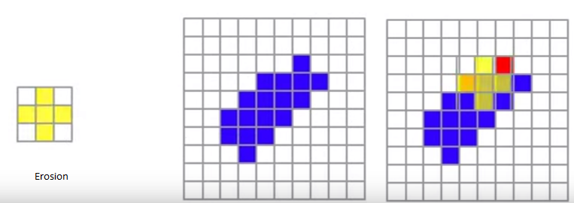
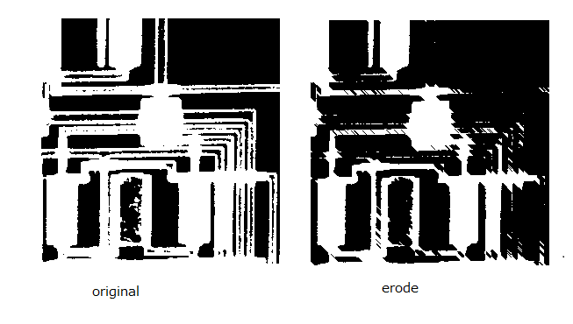
1.8 Xử lý ảnh nhị phân(next)

Slide 14
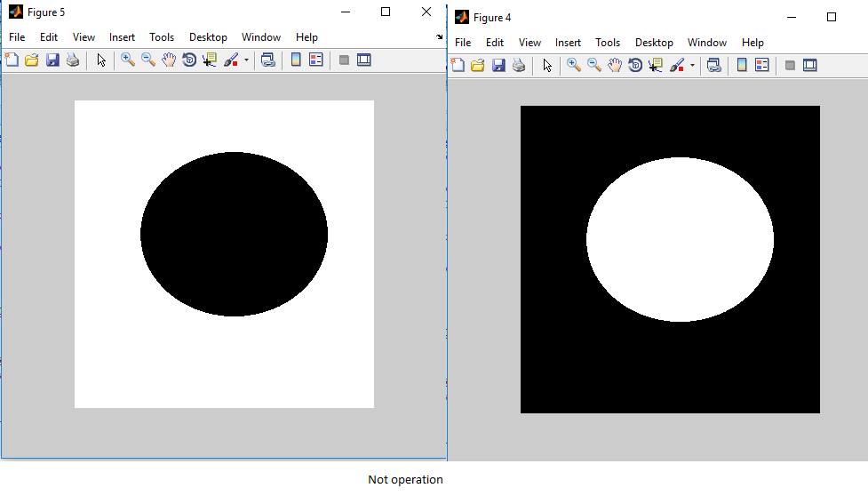
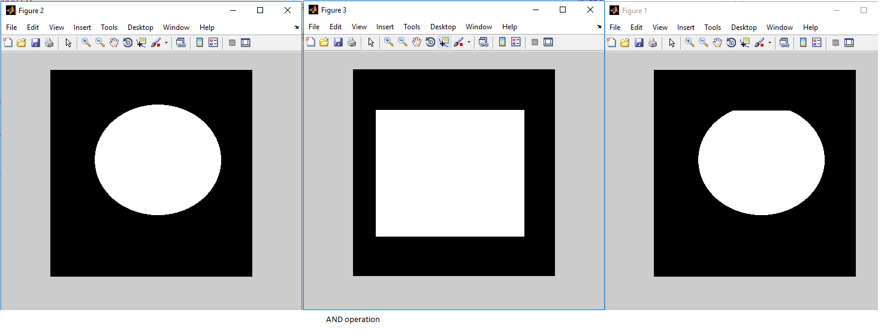
1.8 Xử lý ảnh nhị phân(next)

Slide 15
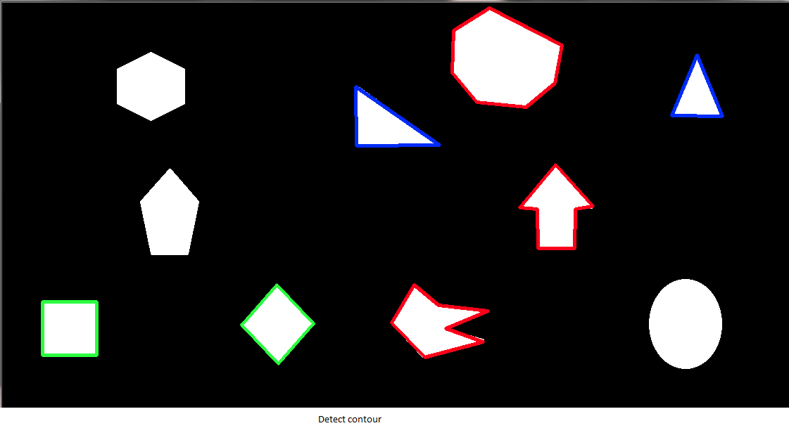
1.9 Contour

Slide 16
2.1 Làm quen với các thao tác cơ bản về openCV
Task 1 - Image Read, Display and Write.
HelloWorld application in opencv. It is a simple image read from your directory and display in a separate window.
#imread(filepath, [grayFlag])
grayFlag = 0 for grayscale
#imwrite(filepath, imageObject)
'''

Slide 17
2.2 - Làm quen với các thao tác cơ bản về openCV
Task 2 - Drawing Functions
line(imageObject, startPoint, endPoint, color, thickness) –imageObject
rectangle(imageObject, startPoint, endPoint, color, thickness) -> imageObject
circle(imageObject, center, radius, color, thickness) -> imageObject
putText(imageObject, text, startPoint, font, scale, color, thickness, lineType)

Slide 18
2.3- Làm quen với các thao tác cơ bản về openCV
Task 3- Arithmetic Operations
addWeighted(Image1Object, weight, Image2Object, weight, GammaFactor)
Chọn vùng ROI (Region of interested )
roi_img = Img[start_y: start_y+ height, start_x+width]
Ví dụ roi_gray = gray[y:y+h, x:x+w]

Slide 19
2.7- Làm quen với các thao tác cơ bản về openCV
Task 4 - Video Read and Write
#VideoCapture(DeviceIndex)
Video read is a simple task and requires no external resources.
DeviceIndices:
0 -> Refers to the primary camera/webcam.
1 -> Refers to the secondary camera/webcam....<file_path> ->
VideoWrite(Path, FOURCC, frameRate, frameSize, isColor)
Video write is a bit more complicated as you need to specify the video codec for your system.
The other arguments are simply the file path, frame rate, frame size and the isColor variable to indicate if the frame is in color or not.
In Fedora: DIVX, XVID, MJPG, X264, WMV1, WMV2. (XVID is more preferable. MJPG results in high size video. X264 gives very small size video)In Windows: DIVXIn OSX: MJPG

Slide 20
PHỤ LỤC- Hướng dẫn cài đặt
2.1 Hướng dẫn cài đặt OpenCV3.x với Python
Step1: Cài đặt Microsoft Visual C++ 2015 Redistributable
Vào trang https://www.microsoft.com/en-us/download
Tìm Microsoft Visual C++ 2015 Redistributable
Step2: Cài đặt Numpy và Open CV
Vào trang http://www.lfd.uci.edu/~gohlke/pythonlibs/

Slide 21
Thank you

